Slide 1

KOLAY PINN · DERS 01
2D ısı iletimi:
referans çözümü kurmak
Problem tanımı · boyutsuzlaştırma · sonlu farklar ve analitik doğrulama
Lisans ve yüksek lisans · Adım 1–3 · yaklaşık 50 dakika
Notes:
Hoş geldiniz. Bu kurs boyunca fizik bilgili sinir ağlarını, yani PINN'leri, tek bir problem üzerinden adım adım kuracağız. Bugünkü ders PINN'den önceki en önemli işi yapıyor: güvenilir bir referans çözüm. Bir PINN'in iyi olup olmadığını ancak doğru olduğunu bildiğimiz bir çözüme karşı söyleyebiliriz. Problemimiz bir kare çelik plaka: üç kenarı 70 derecede tutuluyor, alt kenarı suyla soğutuluyor.

Slide 2
Bu dersin sonunda dört şeyi yapabileceksiniz
1
h ve Bi'yi hesaplamak
Konvektif sınır için h'yi korelasyondan bulup Biot sayısını fiziksel olarak yorumlamak.
2
Problemi boyutsuzlaştırmak
Sıcaklık ve uzunluğu ölçekleyip problemi tek parametreye, Bi'ye indirmek.
3
FDM ile çözmek
Robin koşullu Laplace denklemini hayalet düğümle ayrıklaştırıp çözmek.
4
Çözümü doğrulamak
Sayısal çözümü seri çözüme karşı sınamak ve yakınsama mertebesini okumak.
YÜKSEK LİSANS · 4. hedefte derinlik
Notes:
Hedefleri baştan söylüyorum çünkü dersin her bölümü bunlardan birine hizmet ediyor. İlk üç hedef lisans düzeyinde herkes için. Dördüncü hedefte, yani yakınsama mertebesini okumakta, yüksek lisans öğrencilerinden biraz daha fazlasını bekliyorum: neden L2 ve maksimum hatanın farklı hızlarda düştüğünü açıklayabilmek.

Slide 3
PINN'e geçmeden önce güvenilir bir referans çözüm kuruyoruz
1
2
3
4
5
6
7
8
9
Problemi tanımla
Boyutsuzlaştır
FDM referansı
Forward PINN
Doğrula
Hibrit PINN
Ters problem
Parametrik PINN
Framework
Neden önce referans?
PINN kaybının küçük olması çözümün doğru olduğunu göstermez. Doğruluğu ancak bağımsız bir çözüme karşı ölçebiliriz; bu referans sonraki adımlarda veri kaynağı da olacak.
Notes:
Kursun yol haritası dokuz adım. Bugün ilk üçünü yapıyoruz ve sarı ile işaretli. Neden bu kadar uğraşıyoruz? Çünkü PINN'in kaybı sıfıra yaklaşsa bile çözüm yanlış olabilir. Kayıp eğrisi doğruluğun kanıtı değildir; referansla karşılaştırma kanıttır. Bu referans ileride hibrit PINN'de veri kaynağı, ters problemde de sentetik ölçüm olarak işimize yarayacak.

Slide 4
Bu derste altı kavrama yaslanacağız
Laplace denklemi
∇²T = 0 · ısı kaynağı olmayan kararlı iletim
Dirichlet koşulu
Sınırda değer verilir: T = 70 °C
Robin koşulu
Sınırda değer ile akı bağlanır: −k ∂T/∂n = h (T − T∞)
Biot sayısı
Bi = hL/k · iletim direnci / konveksiyon direnci
Sonlu farklar (FDM)
Türevler komşu düğümlerdeki değerlerle yaklaşıklanır
Boyutsuzlaştırma
Değişkenleri ölçekleyip parametre sayısını azaltmak
Notes:
Bu slayt bir sözlük. İçeriğe girmeden önce terimleri tanıtıyorum ki sonraki slaytlarda yeni bir kelimeyle ve yeni bir fikirle aynı anda uğraşmayalım. Laplace denklemi kaynaksız kararlı iletim. Dirichlet değeri sabitler, Robin değer ile türevi birbirine bağlar. Biot sayısı iki direncin oranı. Sonlu farklar türevleri komşu düğümlerle yaklaşıklar.

Slide 5
01
Problemi tanımla
Geometri, malzeme, sınır koşulları ve su tarafındaki h
1
2
3
Problemi tanımla
Boyutsuzlaştır
FDM referansı
Notes:
Birinci bölüm: fiziği netleştiriyoruz. Geometri, malzeme, sınır koşulları ve en önemlisi su tarafındaki ısı taşınım katsayısı.

Slide 6
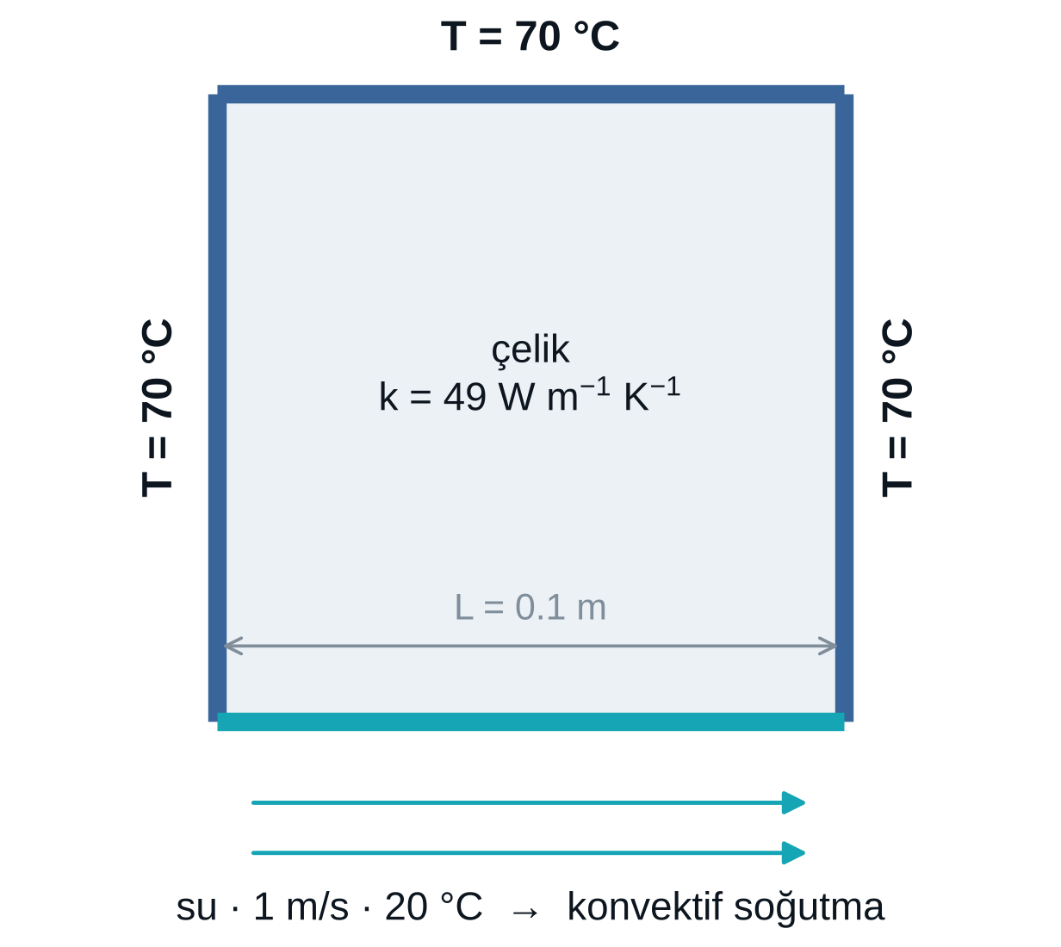
Üç kenarı 70 °C tutulan çelik plaka alttan suyla soğutuluyor
ADIM 1 · PROBLEM
Büyüklük | Değer
Plaka boyu L | 0.1 m (kare)
Isı iletim katsayısı k | 49 W m⁻¹ K⁻¹ (çelik)
Duvar sıcaklığı Tw | 70 °C · üst, sol, sağ
Akışkan | su · 1 m/s · 20 °C
Alt kenar | konveksiyon, h = ?
Bilinmeyen tek fiziksel büyüklük h: su tarafının ısı taşınım katsayısı.
Notes:
Plaka 10 santimetre kare, çelik. Üç kenar 70 derecede sabit; bu Dirichlet koşulu. Alt kenar boyunca 20 derecede su 1 metre bölü saniye hızla akıyor; bu Robin koşulu. Sorumuz: plakanın içindeki kararlı sıcaklık dağılımı ve alttan çekilen ısı. Kalınlık yönünü ihmal ediyoruz; problem iki boyutlu, ısı birim derinlik başına.

Slide 7
Su tarafındaki h'yi laminer düz levha korelasyonu verir
ADIM 1 · h
99 602
Re = UL/ν
401.1
Nu = 0.664 Re^½ Pr^⅓
2 398 W m⁻² K⁻¹
h = Nu kf / L
→
→
< 5×10⁵ → laminer
izotermal düz levha
su, 20 °C özellikleri
Varsayımları bilerek kullanıyoruz
Korelasyon izotermal yüzey ister; alt yüzeyimiz 37–70 °C arasında değişiyor. Sabit h bir yaklaşım. Verilen h = 2000 ile fark %20, korelasyon belirsizliği (±%15–20) mertebesinde.
Notes:
Önce Reynolds sayısı: U çarpı L bölü nü, yaklaşık 99 602. Düz levhada geçiş 5 çarpı 10 üzeri 5 civarında, yani akış laminer. Laminer, izotermal düz levha için ortalama Nusselt: 0.664 Re üzeri yarım, Pr üzeri üçte bir. Bu 401.1 verir. h eşittir Nu çarpı akışkanın k'sı bölü L, yaklaşık 2 398. Varsayımları açıkça söyleyelim: yüzey izotermal kabul ediliyor ama bizim alt yüzeyimiz 37 ile 70 derece arasında değişiyor. Bu yüzden sabit h bir mühendislik yaklaşımı. Verilen 2000 değeriyle fark yüzde 20; korelasyonların belirsizliği zaten bu mertebede.

Slide 8
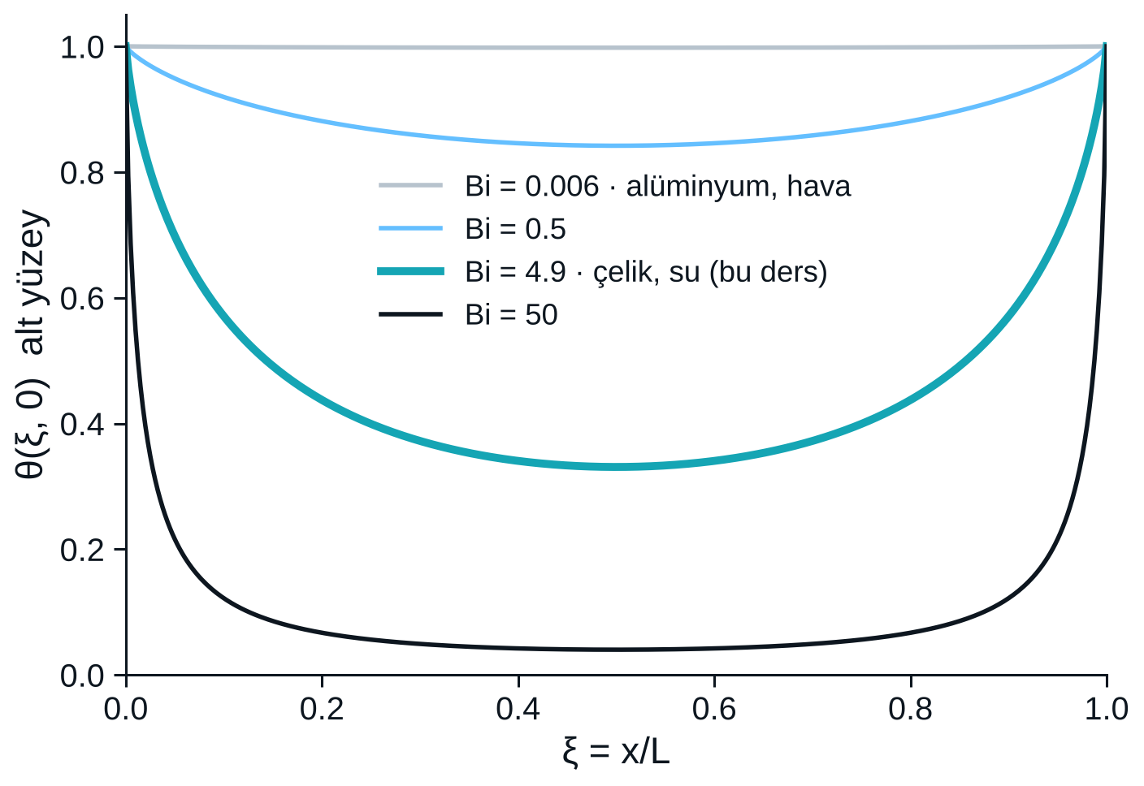
Bi ≈ 4.9: plakanın içinde güçlü bir sıcaklık gradyanı oluşur
ADIM 1 · Bi
4.89
Bi = hL/k (h = 2398, L = 0.1, k = 49)
Okuma kuralı
Bi < 0.1: plaka neredeyse izotermal, toplu kapasite geçerli.
Bi ≫ 1: yüzey T∞'a yaklaşır, köşelerde dik gradyan.
Bizim durum: ikisinin arası, PINN için iyi bir sınav.
Notes:
Biot sayısı iki direncin oranı: plaka içindeki iletim direnci L bölü k, su tarafındaki konveksiyon direnci 1 bölü h. Grafikte alt yüzey sıcaklığını dört farklı Bi için görüyorsunuz. Bi 0.006'da, yani alüminyum ve havada, plaka neredeyse izotermal; ısı plakada kolay dolaşıyor, darboğaz su tarafında. Bi 4.9'da, bizim durumumuzda, alt yüzeyin ortası suya doğru belirgin biçimde soğuyor. Bi 50'de yüzey neredeyse su sıcaklığına iniyor. PINN açısından önemi: Bi büyüdükçe köşelerdeki gradyan dikleşir ve ağın öğrenmesi zorlaşır. Bu yüzden 4.9 iyi bir test durumu.

Slide 9
KONTROL SORUSU
Plaka alüminyum (k = 237 W m⁻¹ K⁻¹) olsaydı Bi kaç olurdu ve alt yüzey profili nasıl değişirdi?
2 dakika düşünün, sonra cevabı birlikte kuralım.
İpucu: yalnızca k değişiyor; h ve L aynı.
Notes:
Cevap: Bi = 2398 × 0.1 / 237 ≈ 1.0. Gradyan zayıflar; alt yüzeyin ortası bugünkü 36.5 derece yerine daha sıcak kalır, profil Bi = 0.5 ile 4.9 eğrileri arasına düşer. Fiziksel yorum: daha iletken plaka ısıyı yan duvarlardan merkeze daha kolay taşır.

Slide 10
02
Boyutsuzlaştır
Birimlerden arındır, parametreleri tek bir sayıya indir
1
2
3
Problemi tanımla
Boyutsuzlaştır
FDM referansı
Notes:
İkinci bölüm: problemi birimlerinden arındırıyoruz. Bunun iki faydası var: parametre sayısı bire iner ve sinir ağı her şeyi 0 ile 1 civarında görür.

Slide 11
θ ve ξ, η ile problem tek bir parametreye, Bi'ye iner
ADIM 2 · ÖLÇEKLEME
ÖLÇEKLER
θ = (T − T∞) / (Tw − T∞)
ξ = x / L, η = y / L
T = 20 + 50 θ [°C]
BOYUTSUZ PROBLEM
∂²θ/∂ξ² + ∂²θ/∂η² = 0
θ = 1 (ξ = 0, ξ = 1, η = 1)
∂θ/∂η = Bi · θ (η = 0)
→
θ = 1
duvar, 70 °C
θ = 0
su, 20 °C
θ = 0.33
alt orta, 36.5 °C
Notes:
Sıcaklığı duvar ile su arasındaki farkla ölçekliyoruz: theta sıfır su sıcaklığı, theta bir duvar sıcaklığı. Uzunlukları L ile bölüyoruz. Sonuç sağda: Laplace denklemi aynı kalıyor, üç kenarda theta bir, altta Robin koşulu yalnızca Bi içeriyor. L, k, h, 70 ve 20 ayrı ayrı yok oldu; hepsi Bi'nin içinde. Boyutlu sonuca dönmek için T eşittir 20 artı 50 theta.

Slide 12
Robin koşulu: alt yüzeyde iletimle gelen ısı konveksiyonla gider
ADIM 2 · ROBIN
1
Enerji dengesi (η = 0)
2
Ölçekli değişkenler
3
Sadeleştir
k ∂T/∂y = h (T − T∞)
(k ΔT / L) ∂θ/∂η = h ΔT θ
∂θ/∂η = (hL/k) θ = Bi θ
iletim akısı = konveksiyon akısı
T − T∞ = ΔT θ, y = L η
ΔT sadeleşir, tek parametre kalır
İşaret kontrolü:
dışa dönük normal −y yönünde. Normali ters alırsanız ısı sudan plakaya akar; PINN kodunda en sık yapılan hata.
Notes:
Robin koşulunu bir enerji dengesinden türetelim. Alt yüzeyde, dışa dönük normal eksi y yönünde. Plakadan suya doğru iletim akısı k dT/dy; bu, konveksiyonla taşınan h çarpı T eksi T sonsuz'a eşit. İkinci adımda T ve y'yi ölçekli değişkenlerle yazıyoruz; delta T her iki taraftan sadeleşiyor. Üçüncü adımda h L bölü k kalıyor, bu da Bi. İşarete dikkat: normalin yönünü karıştırırsanız işaret ters döner ve ısı suya gitmek yerine sudan gelir. PINN kodunda en sık yapılan hatalardan biri bu.

Slide 13
Boyutsuz form PINN eğitimini dengeler
ADIM 2 · NEDEN
YÜKSEK LİSANS
1
Girdiler O(1)
ξ, η ∈ [0, 1]: tanh aktivasyonları doygunluğa girmez, gradyanlar sağlıklı kalır.
2
Kayıp terimleri dengeli
PDE ve Robin artıkları aynı ölçekte; optimizer tek bir terime kilitlenmez.
3
Tek parametre: Bi
Adım 8'de (ξ, η, Bi) girdili tek ağ, her malzeme ve akış koşulu için çözüm verir.
L = L_PDE + λ L_Robin → boyutsuzken λ ≈ 1 ile başlamak makul
Notes:
Bu slayt yüksek lisans düzeyi ama lisans öğrencilerinin de sezgisini kurmasını istiyorum. Birinci neden: tanh gibi aktivasyonlar girdisi 1 civarında olduğunda en duyarlı. Metre ve derece cinsinden girdiler ağı ya doygunluğa ya da düz bölgeye iter. İkinci neden: kayıp birden fazla terimden oluşuyor. Biri Kelvin bölü metre kare, diğeri Kelvin bölü metre biriminde olursa büyüklükleri onlarca kat farklı olur ve optimizer büyük terime kilitlenir. Üçüncü neden: tek parametre Bi, sekizinci adımdaki parametrik PINN'in doğal girdisi. Bir ağ, tüm malzeme ve akış koşulları için çözüm verebilir.

Slide 14
KONTROL SORUSU
Boyutlu problemde kaç bağımsız parametre vardı, boyutsuzda kaç tane kaldı?
2 dakika düşünün, sonra cevabı birlikte kuralım.
İpucu: L, k, h, Tw ve T∞'ı sayın; sonra boyutsuz denklemlere bakın.
Notes:
Boyutlu: L, k, h, Tw, T∞, yani beş parametre. Boyutsuz: yalnızca Bi. Buckingham Pi bakış açısıyla, sıcaklık ölçeği ve uzunluk ölçeği iki boyut kullanıyor ve geriye tek bağımsız grup kalıyor. Bu, parametrik bir çalışmada beş boyutlu bir uzay yerine tek bir eksen taramak demek.

Slide 15
03
FDM referansı ve doğrulama
Ayrıklaştır, çöz, analitik seri çözüme karşı sına
1
2
3
Problemi tanımla
Boyutsuzlaştır
FDM referansı
Notes:
Üçüncü bölüm: problemi sonlu farklarla çözüyoruz ve çözümün doğruluğunu analitik seri çözüme karşı ölçüyoruz.

Slide 16
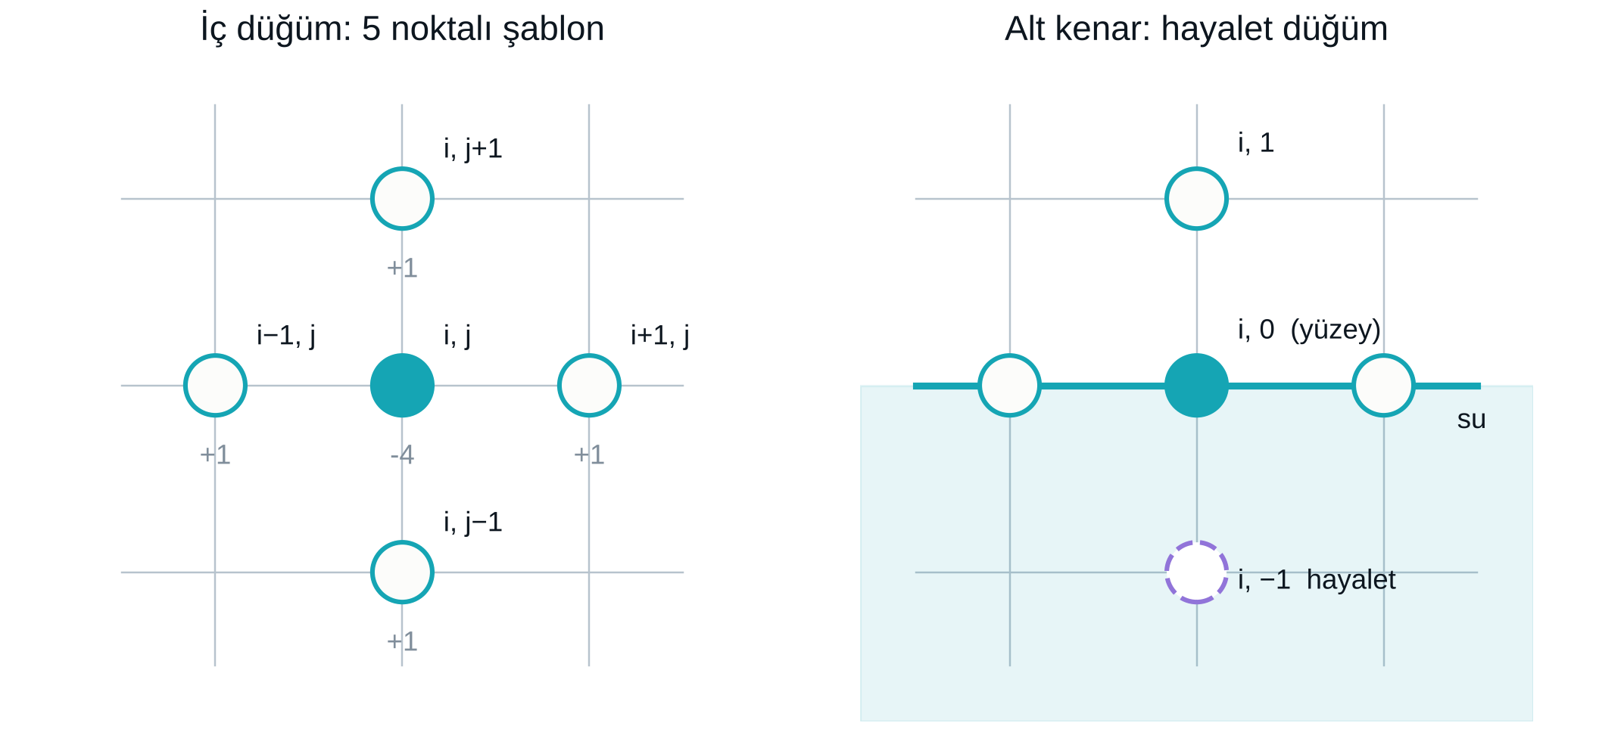
Beş noktalı şablon Laplace denklemini ikinci mertebe doğrulukla ayrıklaştırır
ADIM 3 · ŞABLON
İÇ DÜĞÜM
θᵢ₊₁,ⱼ + θᵢ₋₁,ⱼ + θᵢ,ⱼ₊₁ + θᵢ,ⱼ₋₁ − 4 θᵢ,ⱼ = 0
ALT KENAR (HAYALET DÜĞÜM YOK EDİLİR)
θᵢ,₋₁ = θᵢ,₁ − 2Δ Bi θᵢ,₀
θᵢ₋₁,₀ + θᵢ₊₁,₀ + 2θᵢ,₁ − (4 + 2Δ Bi) θᵢ,₀ = 0
Notes:
Solda iç düğüm. İkinci türevleri merkezi farkla yazınca, Delta kare ile çarptıktan sonra, dört komşunun toplamı eksi dört kere merkez sıfıra eşit. Kesme hatası Delta kare mertebesinde. Sağda alt kenar. Yüzey düğümü i, 0 bir bilinmeyen; ama altında komşu yok. Plakanın dışında, suyun içinde, hayali bir düğüm tanımlıyoruz: i, eksi 1. Robin koşulunu merkezi farkla yazınca hayalet düğümün değerini içerideki i, 1 cinsinden buluyoruz. Bunu şablona koyunca hayalet düğüm kayboluyor ve yüzey için tek bir denklem kalıyor. Alt köşeler yan duvarlara ait; orada theta bir.

Slide 17
Seri çözüm, FDM'yi ondan bağımsız bir yolla sınamamızı sağlar
ADIM 3 · ANALİTİK
YÜKSEK LİSANS
θ(ξ, η) = 1 − Σₙ ₜₑₖ Aₙ sin(nπξ) sinh(nπ(1−η))
Aₙ = (4 Bi / nπ) / (nπ cosh nπ + Bi sinh nπ)
θ = 1 − φ
φ yan duvarlarda ve üstte sıfır olur; homojen koşullar seriyi mümkün kılar.
Robin → Aₙ
Her modun katsayısı alt kenardaki Robin koşulundan gelir; yalnız tek n'ler kalır.
Taşmasız hesap
sinh/cosh oranı üstellerle yazılır; 4000 terim, köşelerde yavaş yakınsama.
Notes:
Değişkenlere ayırma. Theta'yı bir eksi phi olarak yazıyoruz; böylece phi yan duvarlarda ve üstte sıfır olur. Sinüs serisi yan duvarları, sinh terimi üst kenarı otomatik sağlıyor. Geriye alt kenardaki Robin koşulu kalıyor; o da her modun katsayısı A n'yi belirliyor. Yalnızca tek n'ler var çünkü sabit bir fonksiyonun sinüs serisinde çift terimler sıfır. Pratik not: cosh n pi büyük n'de taşar. Kodda oranı üstel fonksiyonlarla, taşmayacak biçimde yazdık. 4000 terim kullandık; alt köşelerde seri yavaş yakınsar.

Slide 18
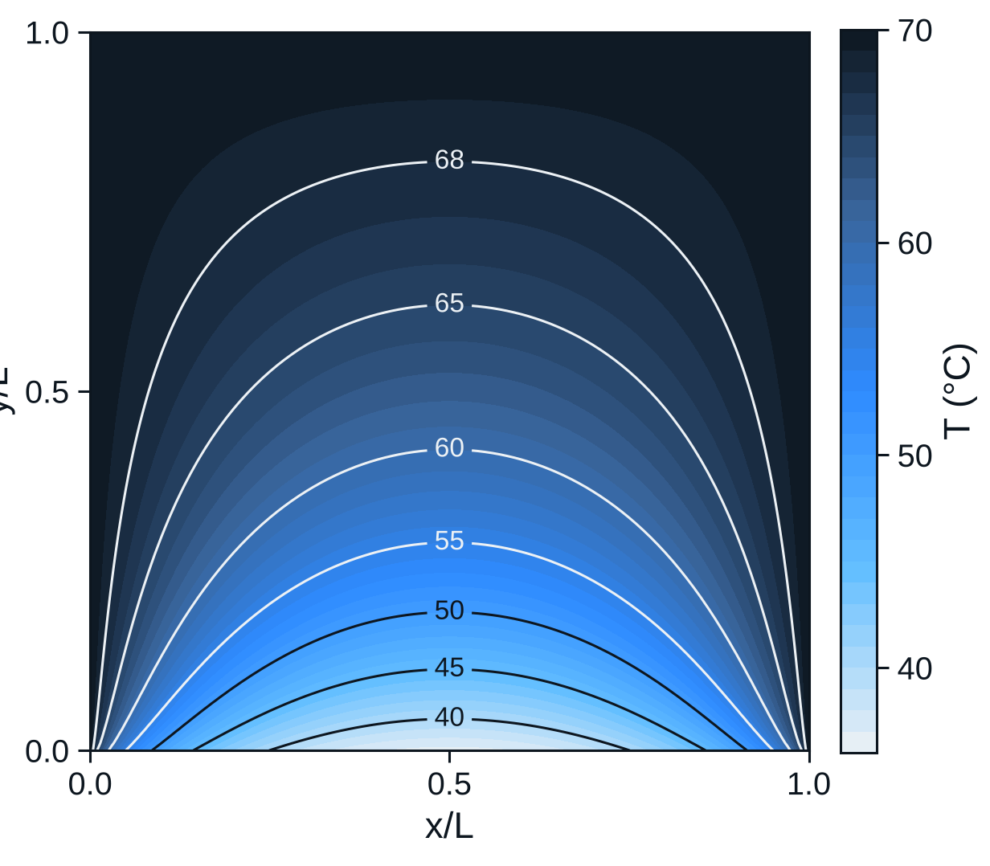
Plakanın en soğuk noktası alt yüzeyin ortası: 36.5 °C
ADIM 3 · SONUÇ
36.5 °C
en düşük sıcaklık, alt yüzey ortası
5.54 kW/m
alttan çekilen ısı Q′, birim derinlik
0.462
∫ θ(ξ, 0) dξ · Q′ = hLΔT ∫θ dξ
Notes:
Sıcaklık alanı. Üst bölge neredeyse 70 derece; ısı yan duvarlardan ve üstten gelip alt yüzeyden suya gidiyor. İzotermler alta doğru kubbe şeklinde. En soğuk nokta alt yüzeyin ortası, 36.5 derece. Su sıcaklığı 20 derece olduğu halde yüzey 36.5'e iniyor: aradaki fark konveksiyon direncinin payı. Mühendislik sonucu: alttan çekilen ısı, birim derinlik başına yaklaşık 5.5 kilovat bölü metre.

Slide 19
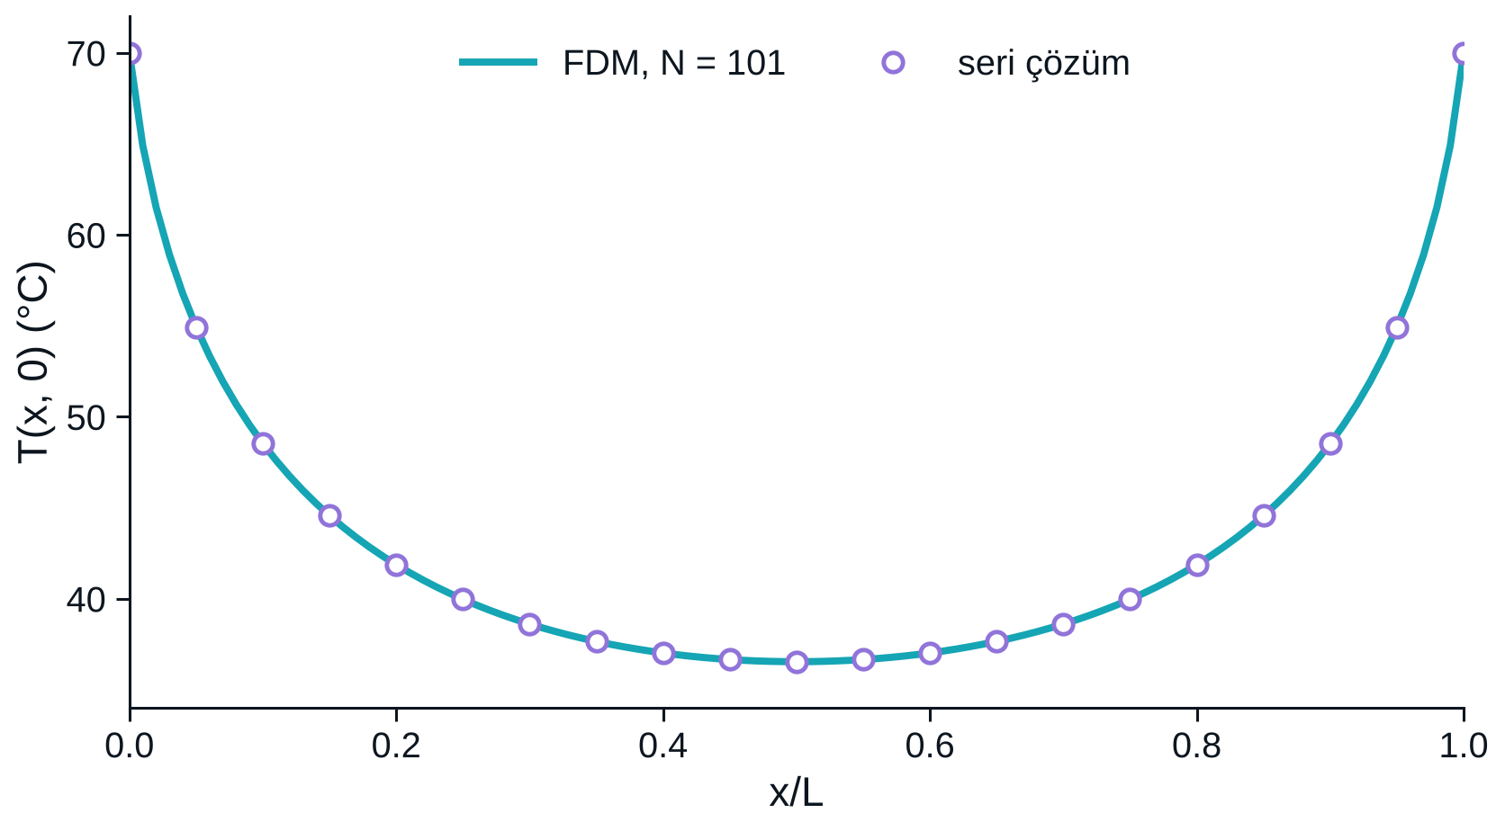
FDM ve seri çözüm alt yüzeyde üst üste düşer
ADIM 3 · DOĞRULAMA
1.1×10⁻⁴
bağıl L₂ hata, N = 101
4.8×10⁻³
maksimum |hata|
Tek bir hata sayısı yetmez: hatanın nerede toplandığına bakmalıyız.
Notes:
En kritik yüzey, yani soğutulan alt yüzey üzerinde iki çözümü karşılaştırıyoruz. Çizgi FDM, halkalar seri çözüm. Gözle ayırt edilemiyorlar. Sayısal olarak bağıl L2 hatası 1.1×10⁻⁴. Ama göz ve tek bir sayı yetmez; hatanın nerede toplandığına bakmamız gerekiyor. Bir sonraki slayt bunu gösteriyor.

Slide 20
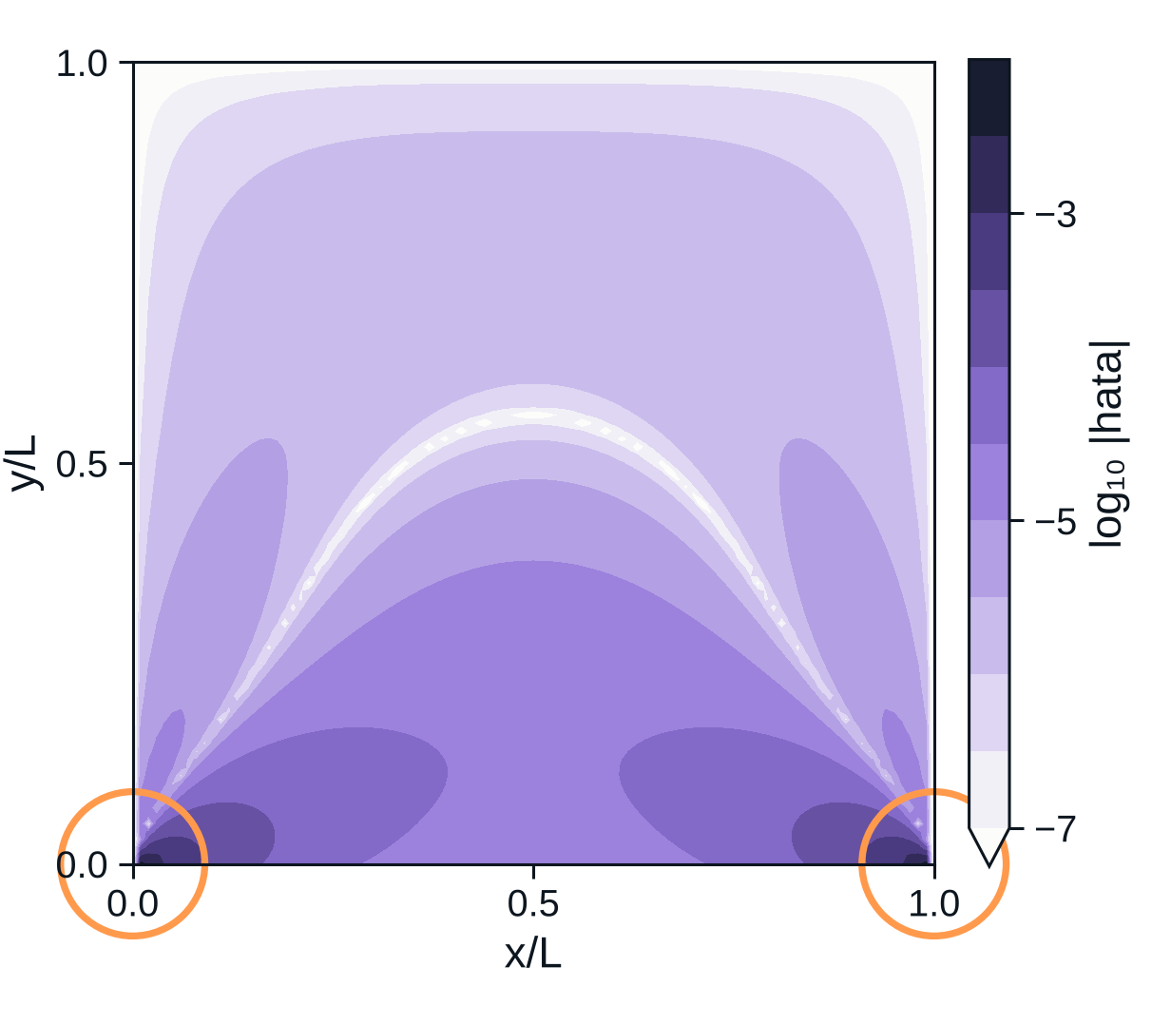
Hata alt köşelerde toplanır, çünkü orada iki sınır koşulu çatışır
ADIM 3 · HATA HARİTASI
Fizik: köşe tekilliği
Yan duvar θ = 1 ister, alt kenar soğur. Köşede ∂θ/∂ξ logaritmik ıraksar; ağ ne kadar sıklaşsa da hata orada kalır.
PINN için anlamı
Kolokasyon noktalarını köşelerde sıklaştır; başarıyı toplam kayıpla değil, bu haritayla ve alt yüzey ısı akısıyla ölç.
Ortadaki açık bant: hatanın işaret değiştirdiği yer, gerçek bir sıfır.
Notes:
Hatanın logaritmasının haritası. Koyu bölgeler büyük hata. Turuncu halkalar alt köşeler. Hata orada 10 üzeri eksi 2 ile 3 mertebesinde, plakanın geri kalanında 10 üzeri eksi 5 ile 7. Neden? Köşede yan duvar theta bir istiyor; alt kenar ise soğumak istiyor. İki koşul köşede uyumsuz ve sıcaklık gradyanı orada logaritmik olarak ıraksıyor. Hiçbir sabit ağ bu tekilliği tam çözemez. Ortadaki açık bant ayrı bir şey: hatanın işaret değiştirdiği yer, yani orada hata gerçekten sıfırdan geçiyor. PINN için çıkarım: kolokasyon noktalarını köşelerde sıklaştırmak ve toplam kayıp yerine bu haritaya bakmak.

Slide 21
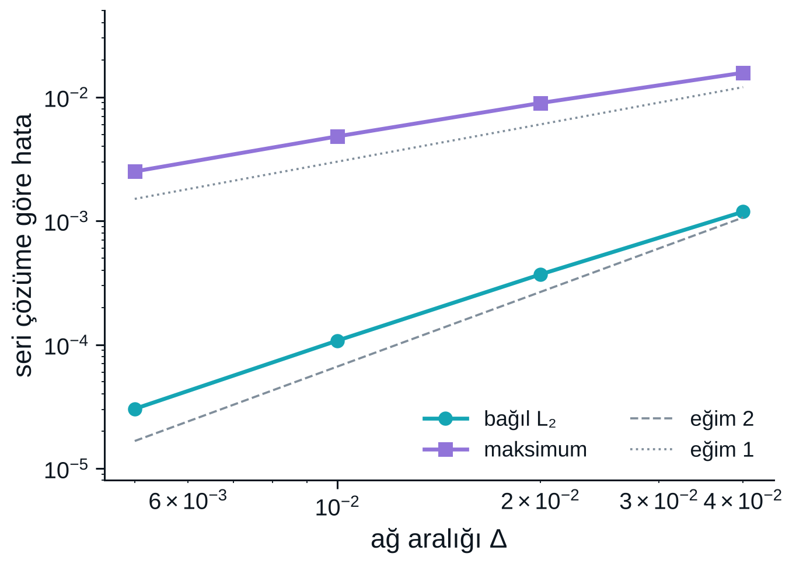
L₂ hatası ikinci mertebeyle, maksimum hata yalnızca birinci mertebeyle düşer
ADIM 3 · YAKINSAMA
YÜKSEK LİSANS
N | bağıl L₂ | maks. |hata|
26 | 1.19×10⁻³ | 1.58×10⁻²
51 | 3.69×10⁻⁴ | 8.97×10⁻³
101 | 1.08×10⁻⁴ | 4.82×10⁻³
201 | 3.03×10⁻⁵ | 2.51×10⁻³
eğim p | 1.77 | 0.88
Maksimum hata köşede; çözüm orada düzgün olmadığı için Taylor kesme hatası varsayımı bozulur.
Notes:
Ağı dört kez sıklaştırdık: 26, 51, 101, 201 düğüm. Log-log grafikte eğim yakınsama mertebesini veriyor. L2 hatası için eğim 1.77, ikiye yakın; şablonun teorik mertebesi. Maksimum hata için eğim 0.88, yani birinci mertebe. Neden? Maksimum hata köşede ve köşede çözüm düzgün değil; Taylor açılımının varsayımı orada bozuluyor. L2 ise alan üzerinden ortalandığı için köşenin küçük alanından az etkileniyor. Yüksek lisans için ödev: Richardson ekstrapolasyonu ile Q'nün ağdan bağımsız değerini tahmin edin ve köşe yerel mertebesini ölçün.

Slide 22
KONTROL SORUSU
N'yi 101'den 201'e çıkarırsak maksimum hata yaklaşık kaç kat azalır? L₂ hatası neden daha hızlı düşer?
2 dakika düşünün, sonra cevabı birlikte kuralım.
İpucu: Δ yarıya iner; iki eğimi kullanın.
Notes:
Maksimum hata yaklaşık 2 kat azalır, çünkü birinci mertebe: 4.8e-3'ten 2.5e-3'e. L2 hatası yaklaşık 3.5 kat azalır, ikinci mertebeye yakın. Fark köşe tekilliğinden geliyor; L2 alan ortalaması olduğu için köşenin küçük alanı L2'ye az katkı yapar.

Slide 23
Bu dersin üç çıkarımı
1
Bi her şeyi taşır
Boyutsuzlaştırma beş parametreyi tek sayıya indirdi: Bi ≈ 4.9, güçlü gradyan.
2
Referans doğrulandı
FDM seri çözümle örtüşüyor: bağıl L₂ 1.1×10⁻⁴, alt orta 36.5 °C.
3
Zorluk köşelerde
Tekillik maksimum hatayı birinci mertebede tutar; PINN'i orada ve ısı akısında sınayacağız.
Sıradaki adım: aynı problemi bir PINN ile çözmek ve bu referansla karşılaştırmak.
Notes:
Özetleyelim. Bir: tek parametre Bi, fiziğin tamamını taşıyor. İki: referans çözümü kurduk ve bağımsız bir yolla doğruladık. Üç: zorluk köşelerde; PINN'i değerlendirirken oraya bakacağız.

Slide 24
Uygulama: kodu çalıştırın, sonra soruları düzeyinize göre yanıtlayın
UYGULAMA
cd cases/01-2d-heat-conduction
pip install -r requirements.txt
python fdm_solver.py
python fdm_solver.py --Bi 4.08
python plot_reference.py
Lisans
1. h = 2000 (Bi = 4.08) ile çözün; alt orta sıcaklığı karşılaştırın.
2. Alüminyum–hava için Bi'yi hesaplayın, alt yüzey profilini çizin.
3. Q′'yü yamuk kuralıyla elle doğrulayın.
Yüksek lisans
1. Richardson ekstrapolasyonu ile ağdan bağımsız Q′ tahmini.
2. Köşe tekilliğinin yerel mertebesini log-log ile ölçün.
3. Film sıcaklığı (35 °C) özellikleriyle Bi duyarlılığını tartışın.
Notes:
Kodu repodan klonlayın ve üç komutu çalıştırın. Lisans öğrencileri sol sütundaki üç görevi, yüksek lisans öğrencileri ayrıca sağ sütundakileri yapsın. Teslim: bir sayfalık not ve ürettiğiniz grafikler.

Slide 25
Sıradaki ders: aynı problemi veri kullanmadan bir sinir ağıyla çözeceğiz
DERS 02 · ÖNİZLEME
(ξ, η)
MLP · tanh
θ̂ = 1 + ξ(1−ξ)(1−η) N
L = |∇²θ̂|² + |∂θ̂/∂η − Bi θ̂|²
→
→
→
girdi
4–5 katman × 50
Dirichlet gömülü
kayıp: PDE + Robin
Başarı ölçütü bugünkü referans
Bağıl L₂ hata, köşe hata haritası ve alt yüzey ısı akısı Q′; kayıp eğrisi tek başına yeterli değil.
Notes:
Gelecek ders dördüncü adım. Girdi xi ve eta, çıktı theta olan küçük bir ağ kuracağız. Üç Dirichlet kenarını ağın yapısına gömeceğiz, böylece kayıpta yalnızca PDE ve Robin artıkları kalacak. Türevleri otomatik türevle alacağız. Eğitimden sonra bugün kurduğumuz referansla, özellikle köşelerde ve alt yüzey ısı akısında karşılaştıracağız.

Slide 26
Kaynaklar ve ders tekniği
Konu
Bergman, Lavine, Incropera, DeWitt · Fundamentals of Heat and Mass Transfer, 7. baskı (Wiley) · düz levha korelasyonu, su özellikleri
R. J. LeVeque · Finite Difference Methods for ODEs and PDEs (SIAM, 2007)
M. Raissi, P. Perdikaris, G. E. Karniadakis · Physics-informed neural networks, J. Comput. Phys. 378 (2019)
Kod: github.com/mikbalarikan/kolay-pinn
Ders tekniği
İddia-kanıt slaytları: tam cümle başlık + görsel kanıt (Garner ve ark., 2013; writing.engr.psu.edu)
Mayer'in çoklu ortam ilkeleri: bölümlere ayırma, ön eğitim, sinyal, fazlalıktan kaçınma
Yapı örneği: ETH Zürih AISE / DLSC dersleri
Notes:
Isı transferi kısmı için Incropera'nın kitabı, sonlu farklar için LeVeque, PINN için Raissi ve arkadaşlarının 2019 makalesi. Slaytların yapısı iki araştırma çizgisine dayanıyor: Penn State'te Alley ve ekibinin iddia-kanıt yaklaşımı ve Mayer'in çoklu ortam öğrenme ilkeleri.

